Slide 1
Veloce Build #1 Test plan
Purpose :
List all CA7 related test case based on Veloce Build #1 for SW team as reference
List Sirius supported boot up method
List Sirius supported coherence method
List Tool develop/verify target
List all M7 related test case based on Veloce Build #1

Slide 2
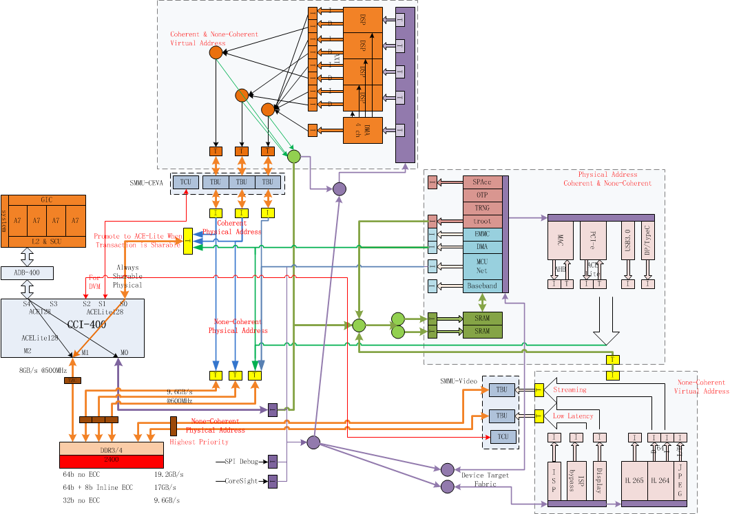
Sirius SOC Infra Arch

Slide 3
Test Plan – CA7
System check
UBoot from external SPI flash without security
Secure boot from internal ROM+ SPI flash(50Mhz need confirm), w/wo tRoot/SPAcc/PKA.
Secure boot from internal ROM+ eMMC flash(50Mhz need confirm), w/wo tRoot/SPAcc/PKA.
Linux Kernel startup with MMU/L1 cache/L2 cache
Secure storage with USB/SD card
Secure upgrade from USB/SD/UART card
CA7 SMP mode
OTP program /read mode
Connection Check
R/W all target register space
All target interrupt check
All memory space access and protect by TZC400
CEVA/CODEC access through SMMU(in next sheet for detail table)
Communication
Interrupt
Exclusive access
Mail register access
On-chip SRAM access
DMA-TOP move data with CCI
Communication with M7
Communication with CEVA

Slide 4
Boot up method
 | SPI flash |  | eMMC flash
 | Secure mode | Non-secure mode | Secure mode | Non-secure mode
Boot without ROM (directly from SPI flash, just for bring up, control by OTP_SPI_SECURE_BOOT_ENABLE==0) | N.A | Yes | N.A | N.A
Boot with ROM (from internal ROM, base on OTP_SPI_SECURE_BOOT_ENABLE==1 and OTP_SW_BOOT_WITHOUT_SECURE_CHECK) | Yes OTP_SW_BOOT_WITHOUT_SECURE_CHECK==1 | Yes OTP_SW_BOOT_WITHOUT_SECURE_CHECK==0 | Yes OTP_SW_BOOT_WITHOUT_SECURE_CHECK==1 | Yes OTP_SW_BOOT_WITHOUT_SECURE_CHECK==0
Configure pin table
PAD name | TEST_MODE_EN | PWM0 | PWM1 | PWM3 | comment
function name | TEST_MODE_EN | CFG_PIN[0] | CFG_PIN[1] | CFG_PIN[2]
 | 0 | 0 | 0 | 0 | boot from 3.0v SPI flash directly
 | 0 | 1 | 0 | 0 | boot from ROM with 3.0v SPI flash
 | 0 | 0 | 1 | 0 | boot from ROM with eMMC flash
 | 0 | 1 | 1 | 0 | reserved
 | 0 | 0 | 0 | 1 | boot from 1.8v SPI flash directly
 | 0 | 1 | 0 | 1 | boot from ROM with 1.8v SPI flash
 | 0 | 0 | 1 | 1 | reserved
 | 0 | 1 | 1 | 0 | reserved

Slide 5
SMMU/CCI/TZC and Coherency case
 | SMMU |  | CCI (coherence) | TZC
 | nocacheble PTW | cacheble PTW
CEVA/DMA_CEVA | Y | N | N | Y
CEVA/DMA_CEVA | N | Y | N | Y
CEVA/DMA_CEVA | Y | N | Y | Y
CEVA/DMA_CEVA | N | Y | Y | Y
CEVA/DMA_CEVA | n.a | n.a | Y | Y
CEVA/DMA_CEVA | n.a | n.a | Y | Y
CODEC/ISP/VIF | Y | N | N.A | Y
CODEC/ISP/VIF | N | Y | N.A | Y
CODEC/ISP/VIF | n.a | n.a | N.A | Y

Slide 6
Test Plan – Tool develop/verify
Core-sight tool
Test with ARM DS-5
Test with Jlink
OTP program, which should pass through JTAG interface.
SPI debug tool
SPI flash program
eMMC flash program
Sirius chip all register space access/ memory space access, including all register description in tool
DDR training tool

Slide 7
Test Plan – Peripheral driver
USB30 with CCI coherence feature
3.0 host mode, load/store data into mass storage device, check max throughput
3.0 device mode, transfer raw data to external USB-host, check max throughput
2.0 host mode
2.0 device mode
2xSirius chips transfer video PCIe with CCI coherence
RC mode
EP mode
GMAC full duplex work at 10M/100M/1000M mode
I2C/UART/SPI w DMA
Timer/watchdog/CAN/GPIO/PWM

Slide 8
Test Plan – Peripheral Performance
 | CPU frequency | 1.2G | DDR4-64 (W ECC) | DDR4-64 | DDR4-32 | DDR4-16 | LPDDR3-64 (W ECC) | LPDDR3-64 | LPDDR3-32 | LPDDR3-16 | DDR3-64 (W ECC) | DDR3-64 | DDR3-32 | DDR3-16
No | module | benchtest list
1 | CA7 x 4 (w L1/L2 cache) | memory copy between SRAM and DDR
 |  | memory copy between DDR and DDR
 |  | memory copy between SRAM and SRAM
 |  | Linpack (measure of a system's floating point computing power)
 |  | Coremark (benchmark CPU performance)
 |  | Dhrystone
 |  | Scimark
 |  | Lmbench
2 | DMAC_TOP | memory copy between SRAM and DDR
 |  | memory copy between DDR and DDR
 |  | memory copy between SRAM and SRAM
3 | DMA_AHB | memory copy between SRAM and DDR
 |  | memory copy between DDR and DDR
 |  | memory copy between SRAM and SRAM
4 | GMAC | 100M TX/RX performance | N.A |  | N.A | N.A | N.A | N.A | N.A | N.A | N.A | N.A | N.A | N.A
 |  | 1000M TX/RX performance | N.A |  | N.A | N.A | N.A | N.A | N.A | N.A | N.A | N.A | N.A | N.A
5 | QSPI | 50Mhz SPI CLK mode read/write performance | N.A |  | N.A | N.A | N.A | N.A | N.A | N.A | N.A | N.A | N.A | N.A
 |  | 100Mhz SPI CLK mode read/write performance | N.A |  | N.A | N.A | N.A | N.A | N.A | N.A | N.A | N.A | N.A | N.A
7 | SD card (SD3.01/MMC4.41/eMMC5.0/SDIO3.0) | 50Mhz mode read/write performance | N.A |  | N.A | N.A | N.A | N.A | N.A | N.A | N.A | N.A | N.A | N.A
 |  | 100Mhz mode read/write performance | N.A |  | N.A | N.A | N.A | N.A | N.A | N.A | N.A | N.A | N.A | N.A
 |  | 200Mhz mode read/write performance | N.A |  | N.A | N.A | N.A | N.A | N.A | N.A | N.A | N.A | N.A | N.A
8 | eMMC (eMMC5.1/SD4.1/SDIO4.1) | 50Mhz mode read/write performance | N.A |  | N.A | N.A | N.A | N.A | N.A | N.A | N.A | N.A | N.A | N.A
 |  | 100Mhz mode read/write performance | N.A |  | N.A | N.A | N.A | N.A | N.A | N.A | N.A | N.A | N.A | N.A
 |  | 200Mhz mode read/write performance | N.A |  | N.A | N.A | N.A | N.A | N.A | N.A | N.A | N.A | N.A | N.A
9 | USB30 | USB20 host mode performance | N.A |  | N.A | N.A | N.A | N.A | N.A | N.A | N.A | N.A | N.A | N.A
 |  | USB20 device mode performance | N.A |  | N.A | N.A | N.A | N.A | N.A | N.A | N.A | N.A | N.A | N.A
 |  | USB30 host mode performance | N.A |  | N.A | N.A | N.A | N.A | N.A | N.A | N.A | N.A | N.A | N.A
 |  | USB30 device mode performance | N.A |  | N.A | N.A | N.A | N.A | N.A | N.A | N.A | N.A | N.A | N.A
10 | TYPC USB | USB30 host mode performance | N.A |  | N.A | N.A | N.A | N.A | N.A | N.A | N.A | N.A | N.A | N.A
 |  | USB30 device mode performance | N.A |  | N.A | N.A | N.A | N.A | N.A | N.A | N.A | N.A | N.A | N.A
11 | I2C DMA | read/write performance | N.A |  | N.A | N.A | N.A | N.A | N.A | N.A | N.A | N.A | N.A | N.A
12 | I2S DMA | read/write performance | N.A |  | N.A | N.A | N.A | N.A | N.A | N.A | N.A | N.A | N.A | N.A
13 | UART DMA | read/write performance | N.A |  | N.A | N.A | N.A | N.A | N.A | N.A | N.A | N.A | N.A | N.A

Slide 9
Test Plan – M7
System check
M7 boot based on CA7 initialization
I2C/UART/SPI w DMA
Timer/watchdog/CAN/GPIO/PWM
Connection Check
R/W all target register space
All target interrupt check
All memory space access
Communication
Interrupt
Mail register access
On-chip SRAM access
Communication with CA7
DMA-AHB move data between SRAM and M7 TCM

